Slide 1
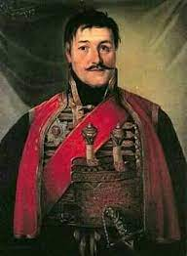
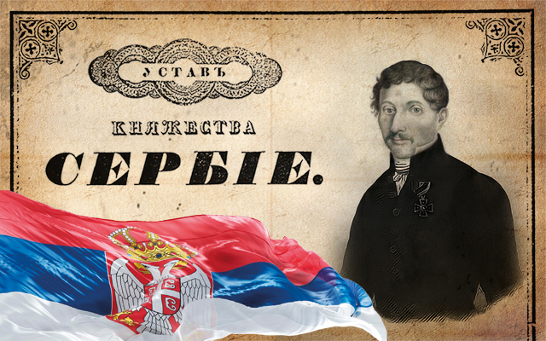
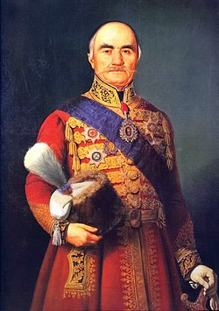
ДАН ДРЖАВНОСТИ СРБИЈЕ
1804. између два Сретења1835.
Аутор: Неда Живановић Петковић, наставник историје

Slide 2
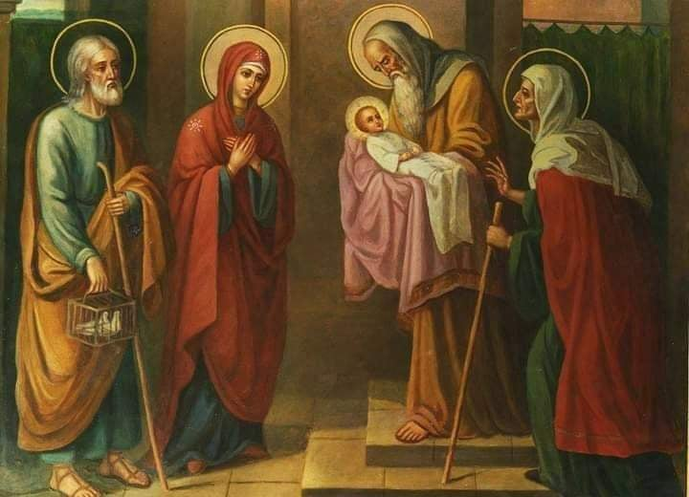
СРЕТЕЊЕ КАО ВЕРСКИ ПРАЗНИК И ДЕО ТРАДИЦИЈЕ
Сретење Господње - хришћански празник којим се обележава дан када је Богородица први пут увела у храм новорођеног Христа да га посвети Богу. Христа у руке прима праведни старац Симеон Богопримац. Сретење се слави увек четрдесет дана после Божића, и представља празник од суштинске важности за хришћанство. Указује на први сусрет Спаситеља са људима.

Slide 3
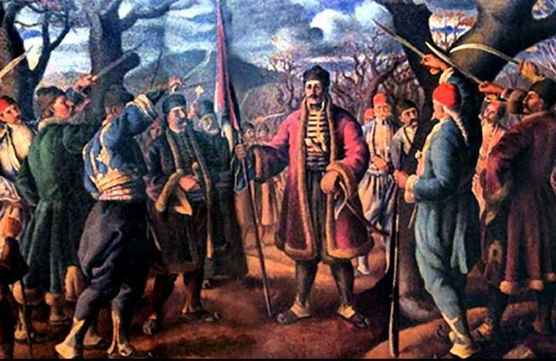
СРЕТЕЊЕ 1804. ГОДИНЕ
15. фебруара 1804. Срби у Београдском пашалуку започињу тежак пут ка слободи и изградњи модерне државе. Након сече кнезова и почетка дахијског зулума Срби се окупљају на збору у Орашцу и за вођу устанка бирају Карађорђа Петровића. Тиме је започео не само Први српски устанак, већ и српска револуција. Устанак је трајао готово десет година и представља највећи устанак једног народа против османског ропства.
Збор у Орашцу , Сретење 1804.

Slide 4
Било је то време буђења националног духа широм Европе под утицајем идеја Француске буржоаске револуције, и било је очекивано да ће и Срби устати против вишевековног робовања под Османлијама.
Током година које су уследиле, Срби су се после четири века ропства вратили на светску историјску позорницу и ни из чега стварали своју државу.

Slide 5
СРЕТЕЊЕ 1835. ГОДИНЕ
Тридесет једну годину од почетка револуције, кнежевина Србија, још увек формално део Османске империје добила је Устав на коме су јој могле позавидети уређене и суверене европске државе.
На Сретење 1835. године, отац српског новинарства и секретар кнеза Милоша Обреновића, Димитрије Давидовић, написао је правни акт којим је изненадио Европу. Истамбул, Беч и Москва били су изненађени Уставом више него иједном српском буном.
Пишући Сретењски устав, Димитрије Давидовић ослањао се на уставе Белгије и Француске. Био је то напредан устав који би, уз неке измене могао да се примењује у било којој данашњој држави.
Сретењским уставом Србија је постала прва земља која је после Белгије и Француске укинула феудализам. Увео је право на законито суђење, слободу кретања и настањивања, забрањивао је ропство. Промовисао је српски као службени језик, залагао се за равноправност грађана без обзира на веру и националност.
Србија би оваквим уставом постала либерална земља, а њена историја од тада па на даље била би потпуно другачија.

Slide 6
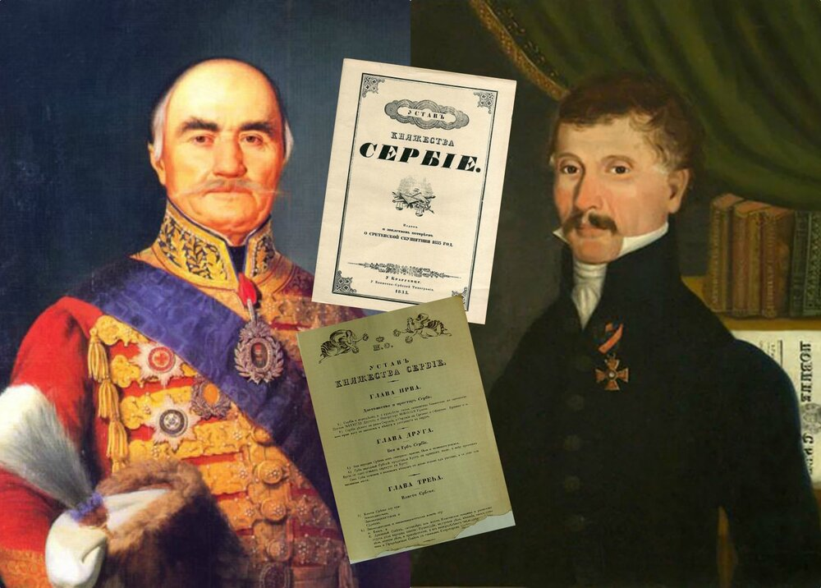
Кнез Милош Обреновић и Димитрије Давидовић

Slide 7
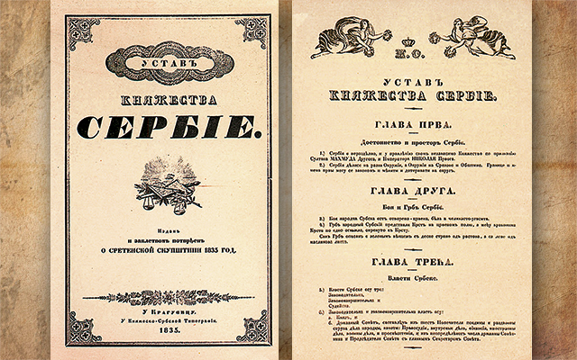
Хабзбуршкој монархији, Русији и Османском царству није одговарао слободоумни устав мале балканске кнежевине, пре свега зато што ове државе нису имале устав. Истовремено, није одговарао ни кнезу Милошу који није желео устав који би ограничавао његову власт и једва је чекао притисак Великих сила да би га могао укинути.
Сретењски устав суспендован је само 55 дана након доношења, а Димитрије Давидовић је убрзо пао у кнежеву немилост. Истеран је из службе и остатак живота провео је у сиромаштву. Његов Сретењски устав све до данас остао је симбол борбе за слободу и државност која ће тек доћи после бројних ратова и велике дипломатске активности најумнијих представника српске политичке, војне и дипломатске елите.
15. фебруар – Сретење се од 2001. године обележава се као државни празник – Дан државности Републике Србије и нерадни дан.

